Slide 1
আজকের ক্লাসে সবাইকে
স্বাগতম

Slide 2
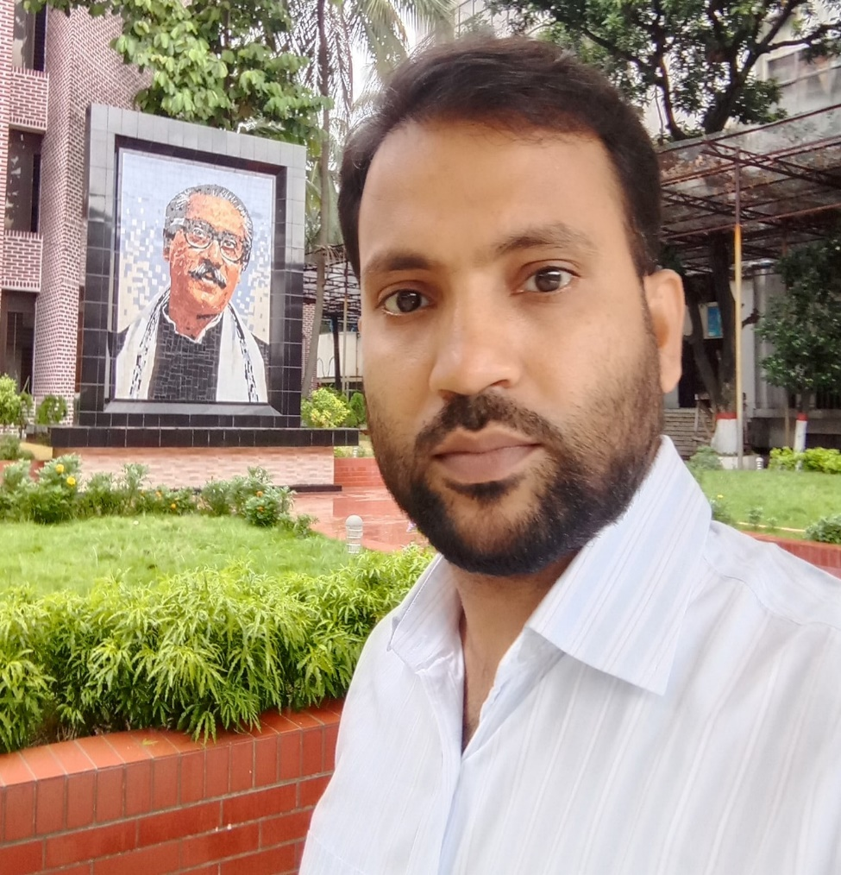
শিক্ষক পরিচিতি
মোঃ হেলাল উদ্দিন
প্রভাষক, রাষ্ট্রবিজ্ঞান
সরকারি ফজলুল হক কলেজ
চাখার, বরিশাল।

Slide 3
পাঠ পরিচিতি
বিষয়ঃ পৌরনীতি ও সুশাসন ১ম পত্র
শ্রেণিঃ একাদশ- দ্বাদশ
তৃতীয় অধ্যায়ঃ মূল্যবোধ, আইন, স্বাধীনতা ও সাম্য
আজকের পাঠঃ স্বাধীনতা

Slide 4
কিছু ছবি দেখি

Slide 5
আজকের পাঠ
স্বাধীনতা

Slide 6
শিখন ফল
এই পাঠ শেষে শিক্ষার্থীরা -----
স্বাধীনতার ধারণা ব্যাখ্যা করতে পারবে।
স্বাধীনতার বিভিন্ন রুপ সম্পর্কে বলতে পারবে।
স্বাধীনতার রক্ষা কবচ সম্পর্কে বর্ণনা করতে পারবে।
আইন ও স্বাধীনতার সম্পর্ক বিশ্লেষণ করতে পারবে।

Slide 7
স্বাধীনতার ধারণা
“যা উপভোগ করার এবং সম্পন্ন করার যোগ্যতা উপভোগ ও সম্পাদন করার ক্ষমতাকে স্বাধীনতা বলে।”
----- টি. এইচ. গ্রীন
“স্বাধীনতা বলতে খুশিমত কাজ করাকে বোঝায়, যদি উক্ত কাজ দ্বারা অন্যের অনুরুপ স্বাধীনতা উপভোগে বাধার সৃষ্টি না হয়।”
----- হার্বার্ট স্পেন্সার
ব্যক্তির ব্যক্তিত্ব বিকাশের উপযোগী অনুকুল সামাজিক ব্যবস্থা বা পরিবেশই স্বাধীনতা। স্বাধীনতার অর্থ যা কিছু করার ক্ষমতা নয়।

Slide 8
স্বাধীনতার বিভিন্ন রুপ
ব্যক্তিগত স্বাধীনতা বা পৌর স্বাধীনতা
প্রাকৃতিক স্বাধীনতা
আইনগত স্বাধীনতা
সামাজিক স্বাধীনতা
রাজনৈতিক স্বাধীনতা
অর্থনৈতিক স্বাধীনতা
জাতীয় স্বাধীনতা

Slide 9
স্বাধীনতার রক্ষা কবচ
আইন
সংবিধানে মৌলিক অধিকারের সমাবেশ
দায়িত্বশীল শাসনব্যবস্থা
প্রত্যক্ষ গণতান্ত্রিক পদ্ধতি
আইনের শাসন
ক্ষমতা স্বতন্ত্রীকরণ
বিচার বিভাগীয় স্বাধীনতা
ক্ষমতার বিকেন্দ্রীকরণ
সামাজিক ন্যায়বিচার
সাম্য
সুসংগঠিত দল ব্যবস্থা
সাংবিধানিক সরকার
সরকার ও জনগণের মধ্যে সুসম্পর্ক
শোষণমুক্ত সামাজিক কাঠামো
সদা জাগ্রত জনমত

Slide 10
আইন ও স্বাধীনতার সম্পর্ক
আইন স্বাধীনতার শর্ত ও ভিত্তি
আইন স্বাধীনতার রক্ষাকবচ
আইন স্বাধীনতার অভিভাবক
আইন স্বাধীনতার ক্ষেত্র প্রসারিত করে

